Slide 1
プールに関連する感染症の対策について
港南福祉保健センター
生活衛生課環境衛生係
吉田 匡史
令和６年６月21日（金）

Slide 2
咽頭結膜熱（プール熱）
5類感染症定点観測
病原体 | アデノウイルス
潜伏期間 | ２～14日
症状・特徴 | 発熱、扁桃腺炎、結膜炎
感染経路 | 飛沫感染、接触感染
流行状況 | 特に夏季に流行（2023年は大流行）
予防・治療 | 手洗い励行※石けんを用いて流水で丁寧に
留意点 | タオル等の共用は厳禁 ドアノブ、スイッチ類の消毒 プール水の塩素消毒

Slide 3
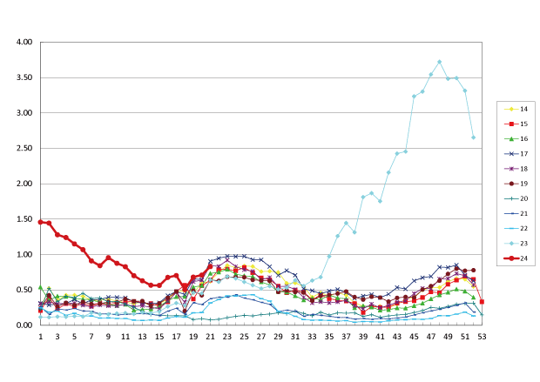
咽頭結膜熱/過去10年間との比較グラフ（週報） 国立感染症研究所
（定点当たり報告数）

Slide 4
かく
流行性角結膜炎
5類感染症定点観測
病原体 | アデノウイルス
潜伏期間 | ２～14日
症状・特徴 | 目の充血、目やに
感染経路 | 飛沫感染、接触感染
流行状況 | 特に夏季に流行（2023年は大流行）
予防・治療 | 手洗い励行 ※石けんを用いて流水で丁寧に
留意点 | タオル等の共用は厳禁 ドアノブ、スイッチ類の消毒 プール水の塩素消毒

Slide 5
アタマジラミ症
病原体 | アタマジラミ
生活環 | 卵7～10日、幼虫8～16日 約１か月
症状・特徴 | 頭皮のかゆみ、引っかくことで二次感染
感染経路 | 接触感染（寝具、タオル、マフラー、水泳帽、くし、ブラシ、ロッカーの共用など）
予防・治療 | 毎日シャンプーを行い、目の細かいクシで丁寧に頭髪の根元からすき、シラミや卵を取り除く 周囲の感染者を一斉に治療することが有効
留意点 | プールでは水泳帽、クシ、タオル、ロッカーを共用しないようにする

Slide 6
腸管出血性大腸菌感染症（O157,O26,O111等）
3類感染症
病原体 | ベロ毒素を産生する大腸菌（O157,O26,O111等）
潜伏期間 | 10時間～６日、※O157は３～４日
症状・特徴 | 水様下痢、腹痛、血便、溶血性尿毒症症候群
感染経路 | 接触感染（経口感染）
流行状況 | 夏季に流行の傾向
予防・治療 | 手洗い励行 ※石けんを用いて流水で丁寧に
留意点 | 肉類の十分な加熱調理 食材･食品の交差汚染防止 適切な濃度でプール水を塩素消毒

Slide 7
ノロウイルス感染症（感染性胃腸炎）
5類感染症定点観測
病原体 | ノロウイルス
潜伏期間 | 24～48時間
症状・特徴 | 吐き気、嘔吐、下痢、腹痛、発熱（軽度）
感染経路 | 接触感染（経口感染）、飛沫感染、
流行状況 | 秋から冬にかけて流行の傾向
予防・治療 | 手洗い励行 ※石けんを用いて流水で丁寧に
留意点 | ウイルスが含まれた水や食物、手を介して感染 プール水の衛生的な管理

Slide 8
プールの衛生的な管理
プール水の消毒
遊離残留塩素濃度が 0.4 ㎎/L～1.0 ㎎/L に保たれるよう水質検査
簡易ミニプール（ビニールプール等）についても塩素消毒が必要
おむつの園児
排泄が自立していない幼児には個別のタライ等を用いて水遊び
※他者と水を共有しないよう配慮
身体洗浄
プール遊びの前後には、シャワーを用いて身体の汚れを落とす
※プール遊びの前に流水を用いたお尻洗い

Slide 9
早期発見と迅速な対応、感染拡大の予防
体調の把握
子どもとの関わりや観察を通して体調を把握
いつもと違う症状等が見られる場合には、これらを的確に把握し、体調
の変化等について記録
手洗いの励行、排泄物・嘔吐物の適切な処理
手洗いや排せつ物・おう吐物の適切な処理（消毒）を徹底、記録

Slide 10
引用/参考
保育所における感染症対策ガイドライン（2018 年改訂版）
https://www.cfa.go.jp/assets/contents/node/basic_page/field_ref_resources/e4b817c9-5282-4ccc-b0d5-ce15d7b5018c/c60bb9fc/20230720_policies_hoiku_25.pdf
プール水が原因と推定された腸管出血性大腸菌O26 集団感染事例－長野県(IASR Vol. 34 p. 132-133: 2013年5月号)
https://www.niid.go.jp/niid/ja/iasr-sp/2251-related-articles/related-articles-399/3528-dj3998.html
遊泳スイミングクラブで起こったノロウイルス胃腸炎の集団発生、2004年－米国
https://idsc.niid.go.jp/iasr/25/296/fr2963.html
遊泳用プールの衛生基準について
https://www.mhlw.go.jp/bunya/kenkou/seikatsu-eisei01/pdf/02a.pdf

Slide 11
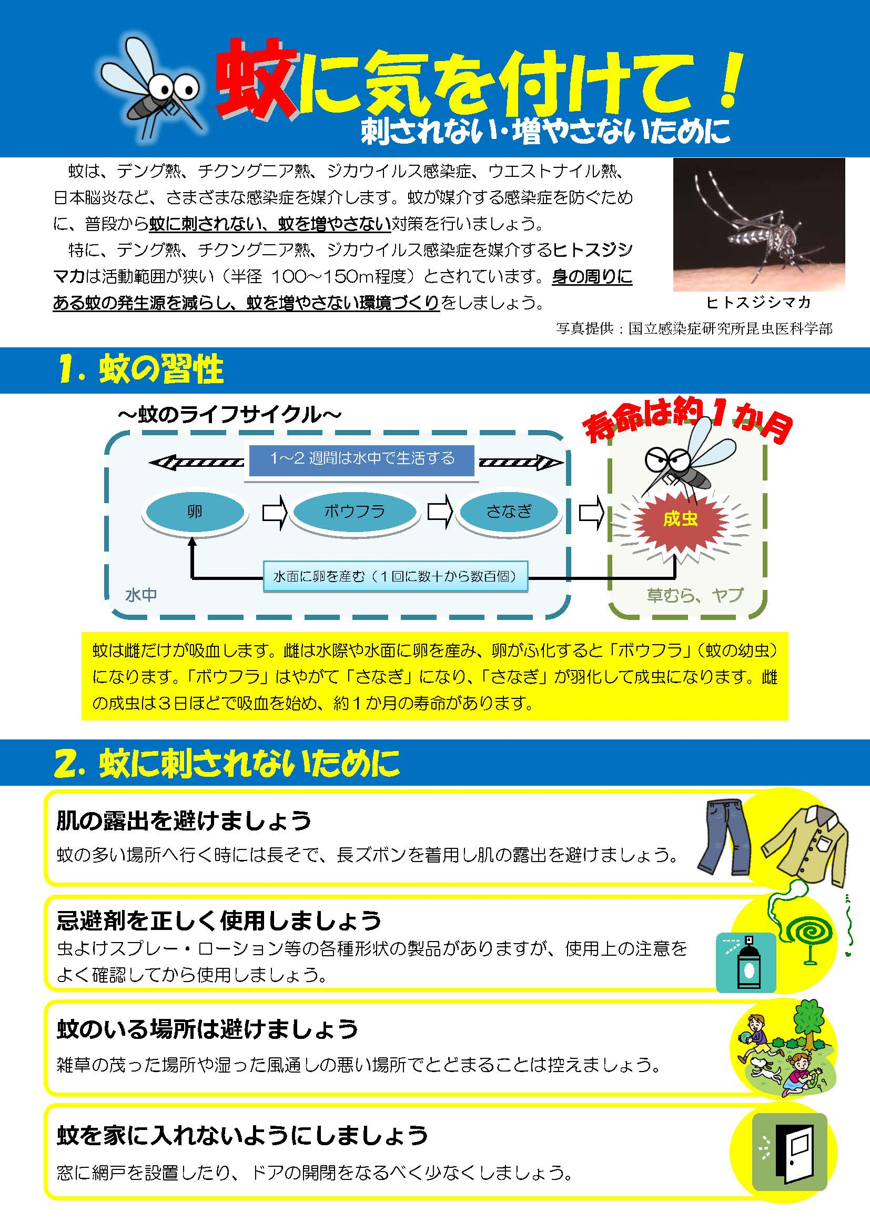
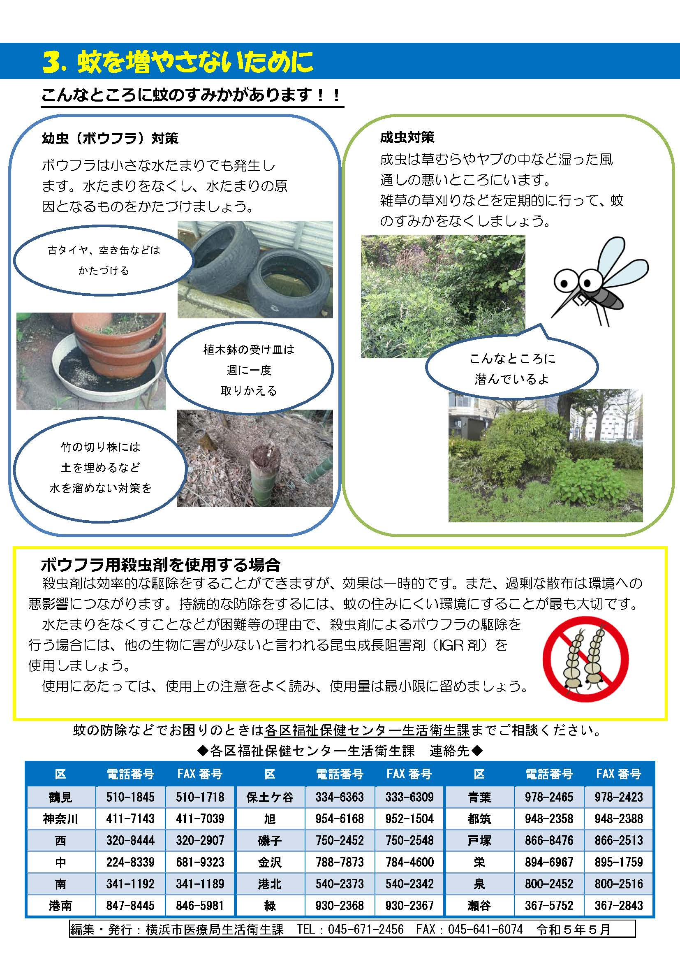

Slide 12
蚊が媒介する感染症
＜蚊が媒介する主な感染症の病原体＞
ウイルス ： デングウイルス、チクングニアウイルス、ジカウイルス、日本脳炎ウイルス等
原 虫 ： マラリア 等
水たまりをつくらない（幼虫対策）
古タイヤ、空き缶、植木鉢の受け皿などの水たまりをなくす
成虫のすみかをなくす
雑草、草むら、ヤブを手入れして、風通しをよくする
蚊が媒介する感染症について（横浜市）
https://www.city.yokohama.lg.jp/kenko-iryo-fukushi/kenko-iryo/yobosesshu/kansensho/mosquito-infection.html

Slide 13
ご静聴ありがとうございました

